Slide 1
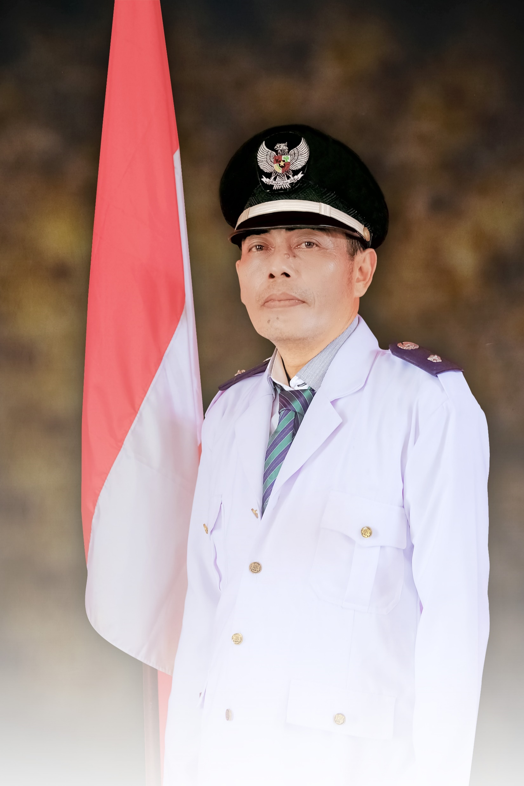
LPPDes Desa Jayapura Tahun 2022
LUKMAN
Kepala Desa Jayapura

Slide 2
Dasar hukum
Undang - Undang No 6 Tahun 2014 Tentang Desa
> Pasal 27
Permendagri Nomor 46 Tahun 2016
> Pasal 1 Ayat 15

Slide 3
TUJUAN
Sebagai Laporan Pelaksanaan Penyelenggaraan Pemerintahan Desa
Mengetahui Kemajuan Pelaksanaan Pemerintahan Desa
Bahan Evaluasi

Slide 4
PENDAPATAN ( Rp. 1.242.566.675 )
1. Pendapatan Transfer
- Dana Desa ( DD ) : Rp. 870.239.000,-
- Alokasi Dana Desa ( ADD ) : Rp. 305.404.160,-
- Bagi Hasil Pajak dan Retrebusi : Rp. 51.197.065,-
- Bantuan Keuangan Provinsi : Rp. 15.000.000,-
2. Pendapatan Lain – Lain
- Bunga Bank : Rp. 726.450,-
JUMLAH PENDAPATAN : Rp. 1.242.566.675,-

Slide 5
REALISASI (Rp. 1.237.428.579)
1. BIDANG PENYELENGGARAAN PEMERINTAHAN DESA : Rp. 359.076.659,- (99,45%)
a. Siltap dan Tunjangan Kepala Desa : Rp. 63.000.000,-
b. Siltap dan Tunjangan Perangkat Desa : Rp. 171.900.000,-
c. Jaminan Sosial Bagi Kepala Desa dan Perangkat Desa : Rp. 5.025.200,-
d. Operasional Pemerintahan Desa : Rp. 23.203.134,-
e. Penyediaan Tunjangan BPD : Rp. 18.000.000,-
f. Operasional BPD : Rp. 9.100.000,-
g. Insentif Operasional RT/RW : Rp. 30.600.000,-
h. Pemeliharaan Prasarana Kantor Desa : Rp. 19.000.000,-
i. Musyawarah Perencanaan Desa ( Reguler ) : Rp. 10.355.000,-
j. Penyelenggaraan Musyawarah Desa Lainnya ( Non Reguler ) : Rp. 3.662.080,-
k. Penyusunan Dokumen Perencanaan Desa : Rp. 1.700.000,-
l. Penyusunan Dokumen Keuangan Desa : Rp. 1.930.265,-
m. Penyusunan Laporan Kepala Desa : Rp. 1.600.980,-

Slide 6
2. BIDANG PEMBANGUNAN DESA : Rp. 435.739.120,- (99,14%)
a. Penyelenggaraan PAUD/TPQ/Madrasah Non Formal : Rp. 21.300.000,-
b. Penyelenggaraan Posyandu : Rp. 29.820.000,-
c. Penyelenggaraan Desa Siaga Kesehatan : Rp. 69.619.120,-
d. Pemeliharaan Jalan Usaha Tani : Rp. 139.000.000,-
e. Pemeliharaan Gedung/Prasarana/Balai Kemasyarakatan : Rp. 100.000.000,-
f. Pengelolaan Lingkungan Hidup Desa : Rp. 19.200.000,-
g. Penyelenggaraan Informasi Publik Desa : Rp. 18.300.000,-
h. Pembuatan dan Pengelolaan Jaringan /Informasi Desa : Rp. 38.500.000,-

Slide 7
3. BIDANG PEMBINAAN KEMASYARAKATAN : Rp. 58.365.000,- (100%)
a. Peningkatan Kapasitas Tenaga Kemanan : Rp. 36.000.000,-
b. Penyelenggaraan Kesenian dan Kebudayaan : Rp. 8.625.000,-
c. Pembinaan Karang Taruana : Rp. 1.950.000,-
d. Pembinaan PKK : Rp. 11.790.000,-

Slide 8
4. BIDANG PEMBERDAYAAN MASYARAKAT : Rp. 35.047.800,- (100%)
a. Bantuan Perikanan : Rp. 35.047.800,-
5. PENANGGULANGAN BENCANA, DARURAT & MENDESAK : Rp. 349.200.000,- (100%)
a. Penanganan Keadaan Mendesak (BLT 97 KPM) : Rp. 349.200.000,-
JUMLAH BELANJA : Rp. 1.237.428.579,-

Slide 9
PENDAPATAN : Rp. 1.242.566.675,-
BELANJA : Rp. 1.237.428.579,- (99,53%)
SURPLUS / (DEFISIT) : Rp. 5.138.096,-
PEMBIAYAAN : Rp. 920.763,-
SILPA TAHUN BERJALAN : Rp. 6.058.859,-

Slide 10
BANTUAN SEKTORAL
KEGIATAN LOKASI VOLUME KETERANGAN
Rabat Beton Jalan Usaha Tani Blok Konyara 1.500 Meter Dinas Pertanian
P2I dan KWT Kp. Cikeris 2 Kelompok Dinas Pertanian
PKH Desa Jayapura 190 KPM Dinas Sosial
BPNT Desa Jayapura 409 KPM Dinas Sosial
JAMSOSRATU Desa Jayapura 106 KPM Dinas Sosial

Slide 11
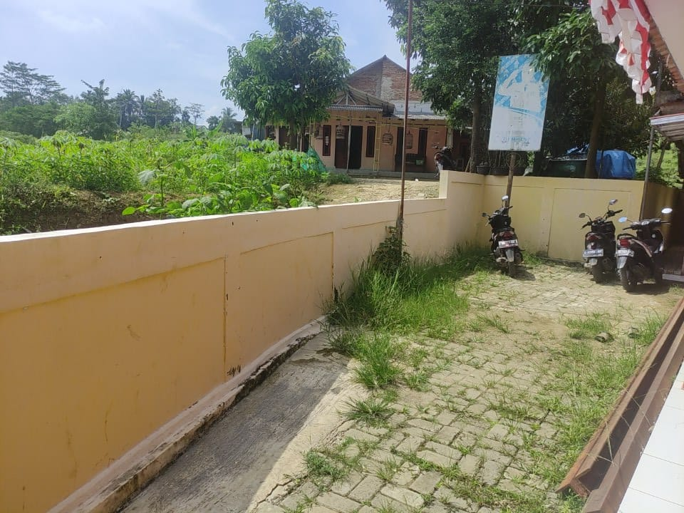
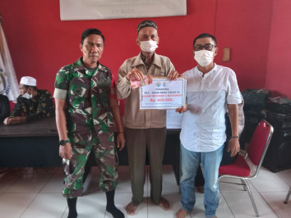
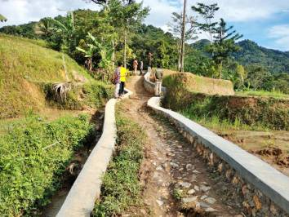
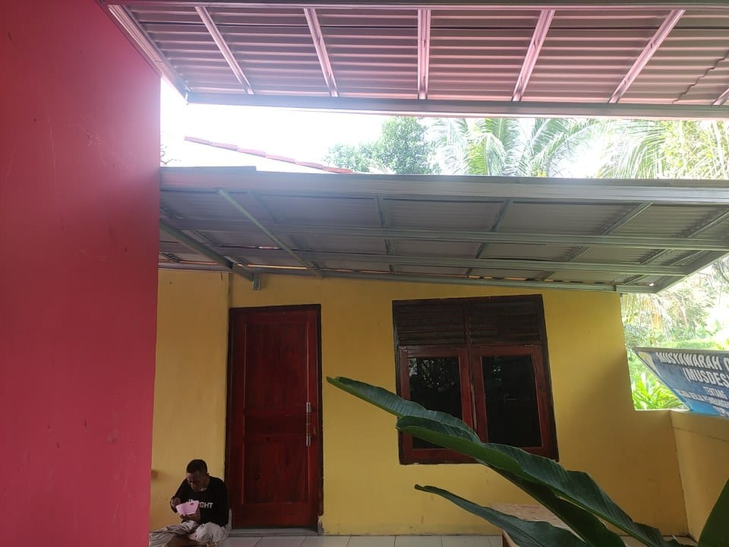
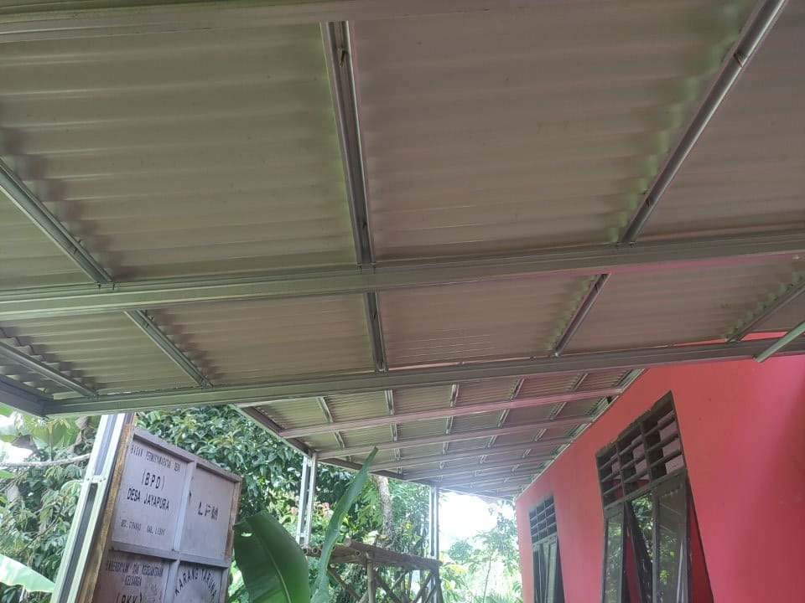
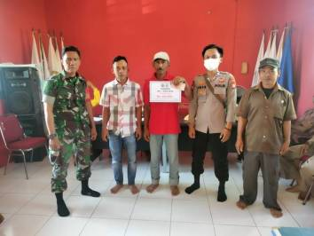
VISUALISASI

Slide 12
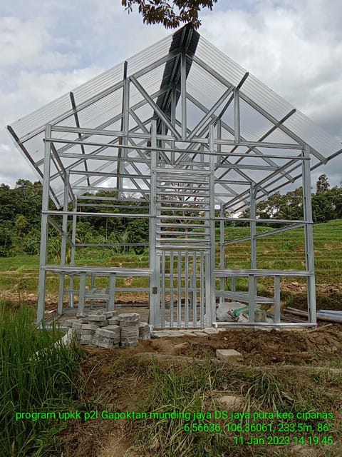
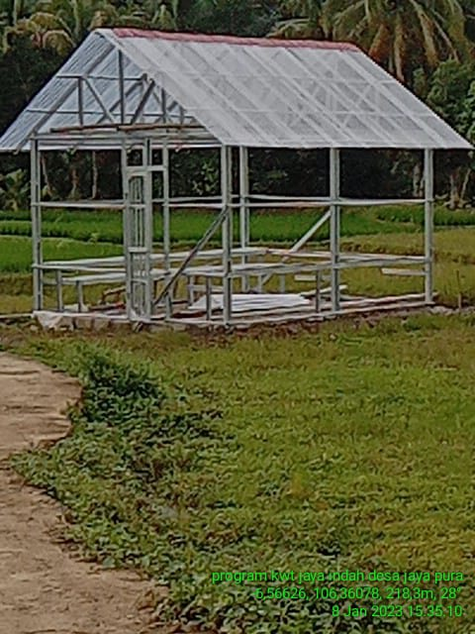
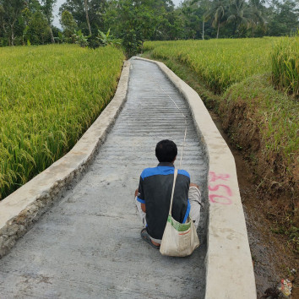
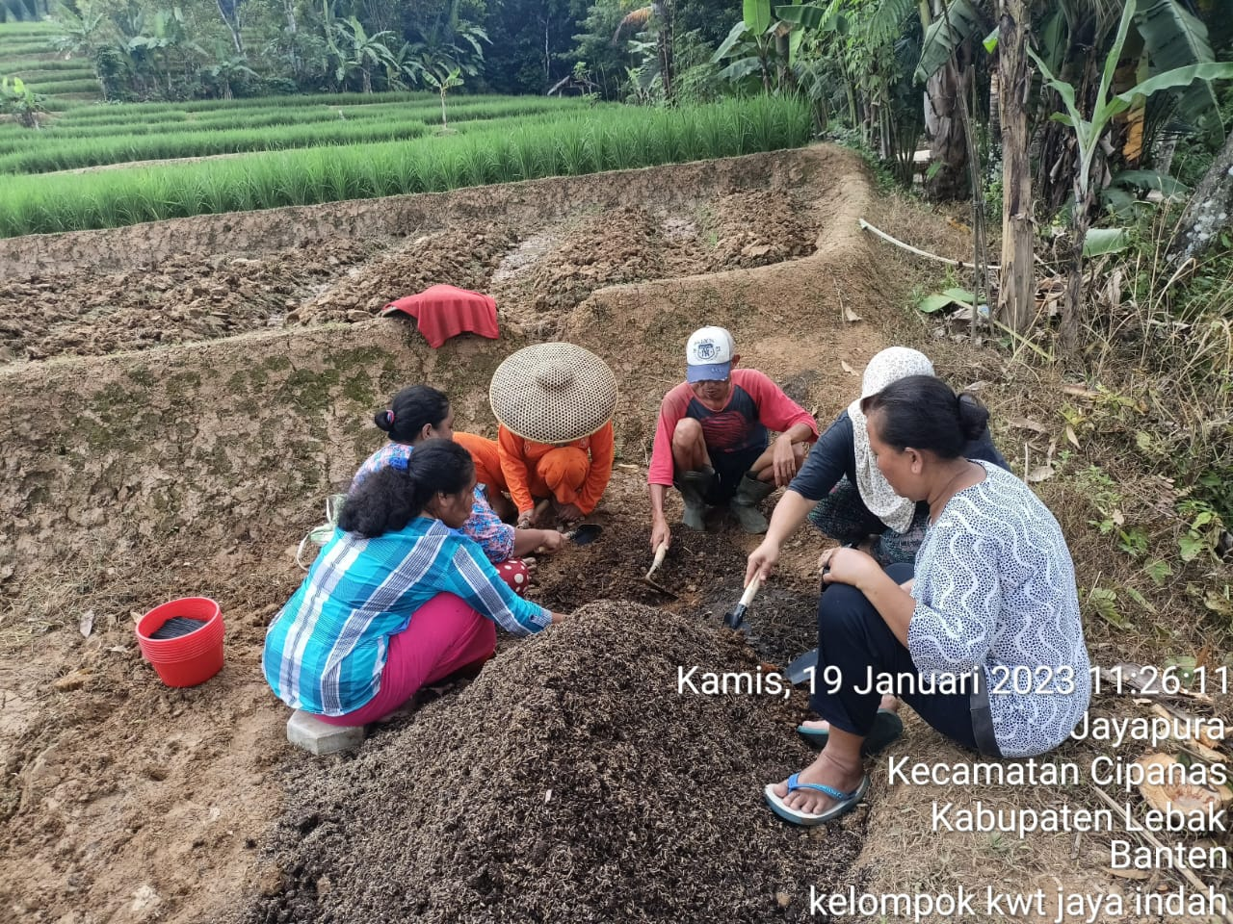
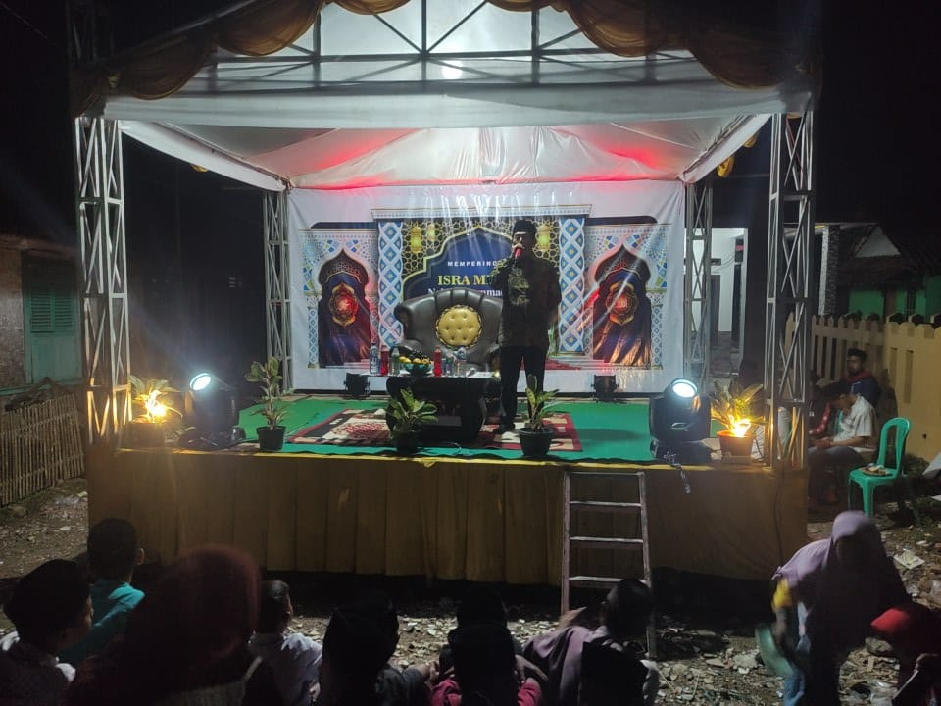
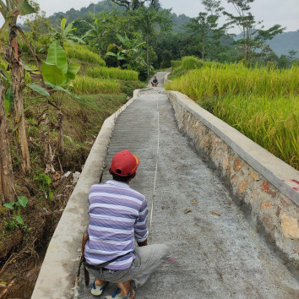
VISUALISASI

Slide 13
TERIMA KASIH

